Slide 1
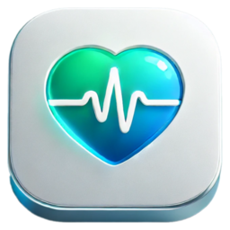
SNH STEP AND HEART

Slide 2
ОПИСАНИЕ ПРОЕКТА
Step And Heart – это удобное решение для пользователей, которые стремятся улучшить качество своей жизни, отслеживая основные показатели здоровья. Приложение объединяет функциональность нескольких инструментов в одном месте.

Slide 3
ФУНКЦИОНАЛ
1
Мониторинг шагов
2
Контроль давления и пульса
3
Персонализация настроек
4
Интеграция данных

Slide 4
1
Мониторинг шагов

Slide 5
Мониторинг шагов
подсчет шагов за день, неделю и месяц с помощью встроенного шагомера. Интерактивные графики позволяют анализировать динамику физической активности.

Slide 6
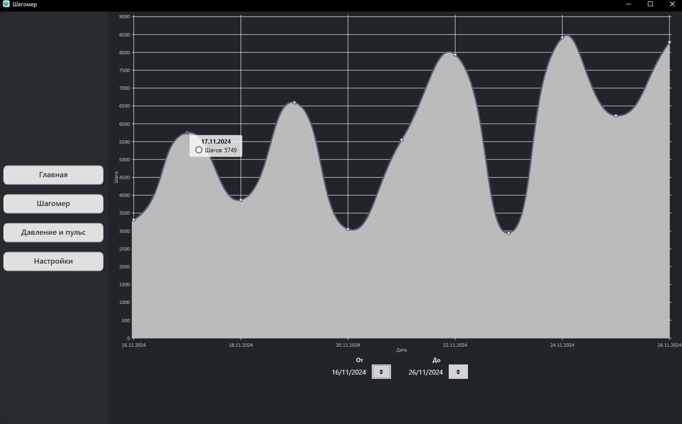

Slide 7
2
Контроль давления и пульса

Slide 8
Контроль давления и пульса
возможность вручную вводить данные и хранить их по датам. Это помогает пользователям отслеживать изменения и, при необходимости, делиться информацией с врачом.

Slide 9
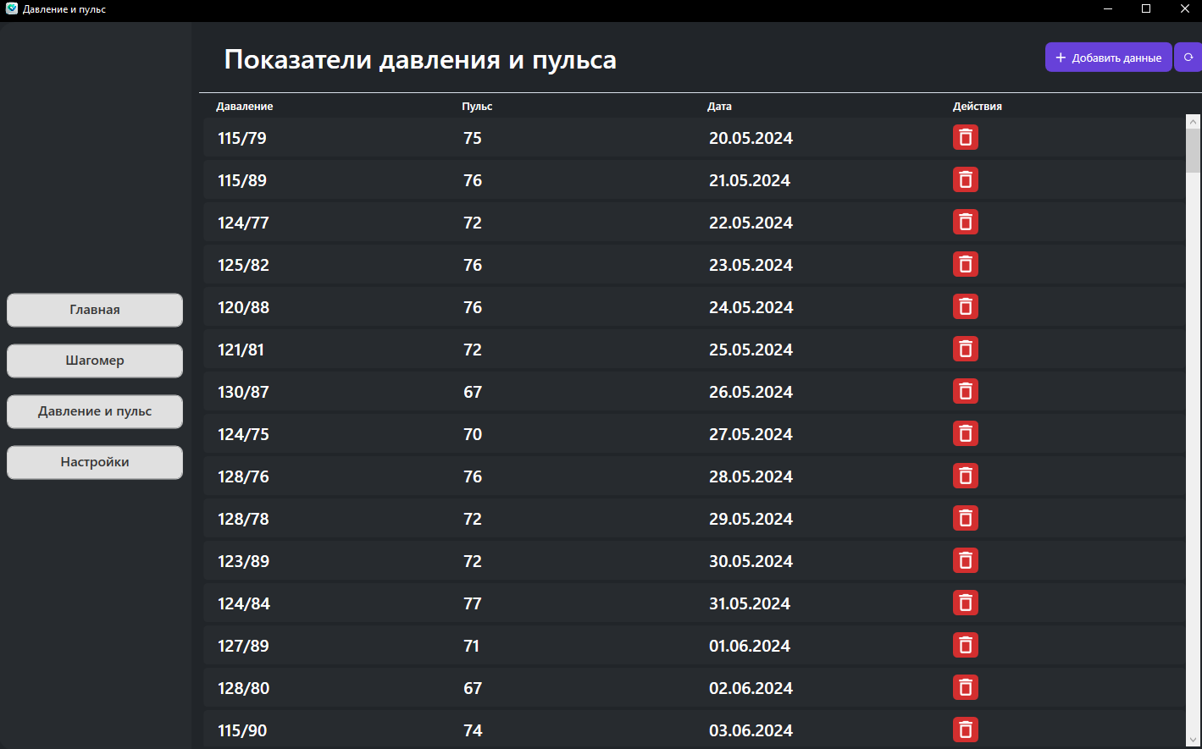
Главное меню

Slide 10
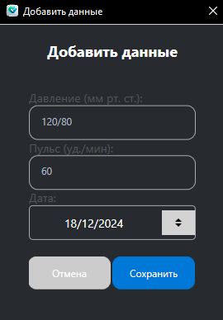
Меню добавления данных

Slide 11
3
Персонализация настроек

Slide 12
Персонализация настроек
раздел "Настройки" позволяет указать рост, вес и аллергию, чтобы приложение адаптировалось под индивидуальные потребности. Дополнительно, визуальное представление изменяется в зависимости от параметров, что делает приложение более наглядным и интерактивным.

Slide 13
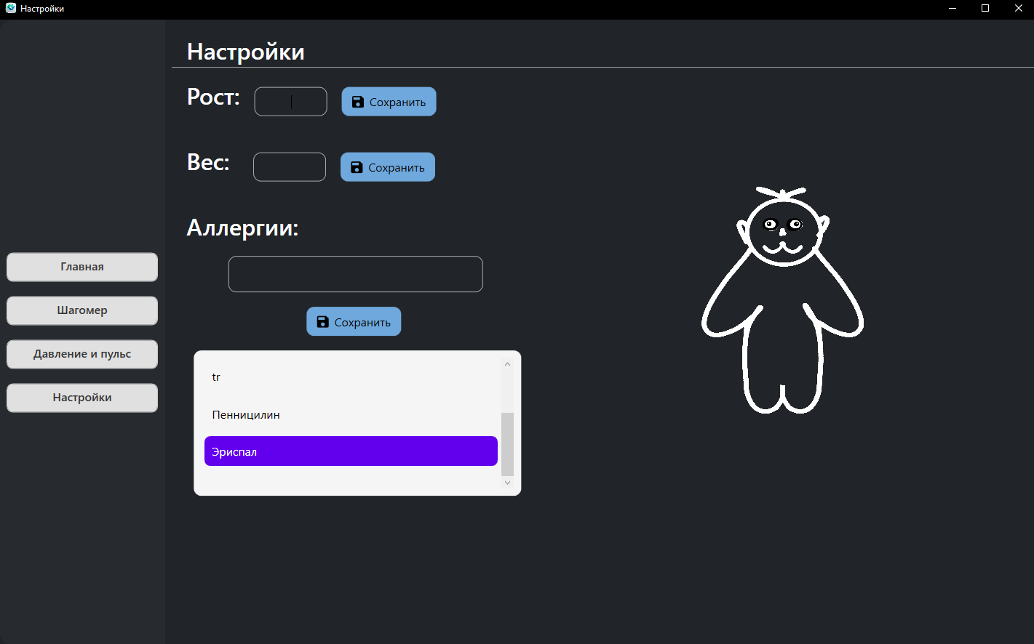
Главное меню

Slide 14
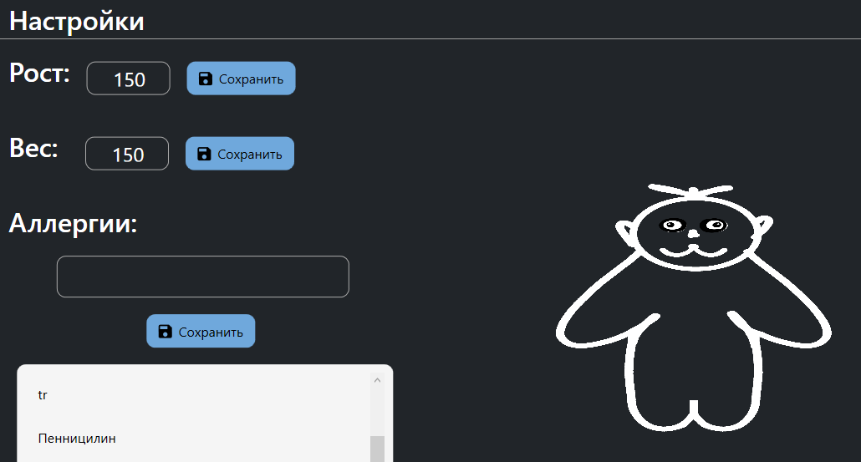
Изменения

Slide 15
4
Интеграция данных

Slide 16
Интеграция данных
приложение обрабатывает информацию, предоставляя средние показатели пульса, давления и шагов за неделю, а также отображает их в удобном графическом формате на главной странице.

Slide 17
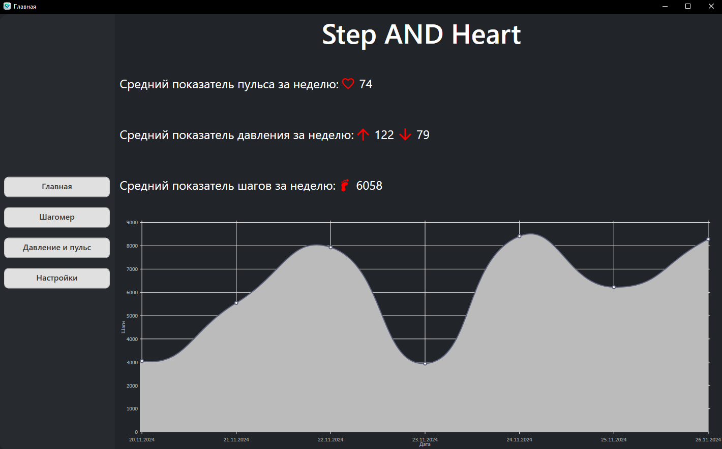

Slide 18
АВТОРЫ РАБОТЫ
Речицкий Александр Валентинович
Казнин Владислав Александрович
Попов Никита Денисович
Першин Илья Васильевич

Slide 19
СПАСИБО ЗА ВНИМАНИЕ

